Slide 1
La Comunidad Internacional
Está organizada políticamente en Estados

Slide 2
Entre estos Estados se establecen múltiples relaciones.
Integran organizaciones supranacionales y concertaciones regionales.
Los acuerdos los plasman en Convenios o Tratados.

Slide 3
Ejemplos de Organizaciones y Tratados a distinto nivel:
GLOBAL
ONU: Organización de las Naciones Unidas (1945)
Tratados: Convención de las Naciones Unidas sobre los Derechos del Mar (1982)
Tratado Antártico (1959)

Slide 4
Continental
*OEA: Organización de los Estados Americanos
(1948).
*AlCA: Tratado: Área de Libre Comercio de las Américas (hoy no existe)

Slide 5


Slide 6
OEA
Es una Organización Panamericana creada en mayo de 1948.
La integran todos los países de América.
Honduras estuvo suspendida entre 2009 y 2011, como consecuencia de un Golpe de Estado que derrocó al gobierno Constitucional de Manuel Zelaya.

Slide 7
Objetivos:
Consolidar la paz y la seguridad en el continente.
Promover y consolidar las democracias representativas, respetando las políticas de no intervención.
Defender los Derechos Humanos.
Prevenir posibles causas de dificultades y asegurar la solución pacífica de las disputas y de los posibles problemas políticos, jurídicos y económicos que pudieran surgir entre los países miembro.

Slide 8
Fomentar el libre comercio.
Combatir las drogas.
Promover el desarrollo sostenible.
EN LA OEA SE RECONOCEN 4 IDIOMAS: INGLÉS-ESPAÑOL-FRANCÉS Y PORTUGUÉS. Lo que refleja la gran diversidad de pueblos y culturas de nuestro continente.
LA OEA TIENE SU SEDE EN WASHINGTON, EN LOS EEUU Y OFICINAS REGIONALES EN SUS DISTINTOS PAÍSES MIEMBRO.

Slide 9
La OEA está conformada por los siguientes organismos:
SECRETARÍA GENERAL: ENCABEZADA POR UN SECRETARIO GENERAL.
ASAMBLEA GENERAL: en la que se reúnen anualmente representantes de los 34 países, con derecho de voz y voto.
LA REUNIÓN DE CONSULTA DE MINISTROS DE RELACIONES EXTERIORES.
EL CONSEJO PERMANENTE
EL CONSEJO INTERAMERICANO PARA EL DESARROLLO INTEGRAL.
EL COMITÉ JURÍDICO INTERAMERICANO.
Y LA COMISIÓN INTERAMERICANO DE DERECHOS HUMANOS.

Slide 10
ALCA
En 1994, Bill Clinton, el entonces presidente de los EEUU, invitó a todos los mandatarios de los países de América, con la excepción de Cuba, a participar de la Primera Cumbre de las Américas, que se desarrolló en Miami (ALCA). Así se crearía el más grande mercado del mundo, desde Alaska hasta Tierra del Fuego.

Slide 11
En principio este acuerdo se refiere a la libre movilidad de capitales y mercancías.
Todos los presidentes firman la conformidad y se comprometieron a crear las condiciones para hacer realidad el área de libre comercio, que debía entrar en vigencia en Enero del 2005.
Se realizaron 5 Cumbres más:
II Cumbre de Santiago de Chile 1998
III Cumbre de Quebeq 2001

Slide 12
IV Cumbre de Mar del Plata 2005:
Volvió a remarcar las necesidades de los países latinos en cuanto a cuestiones fundamentales de desempleo y pobreza, y el fortalecimiento de las democracias a nivel continental.
Esta cumbre constaba con obstáculos a fines del 2001 , Hugo Chávez presidente de Venezuela, había propuesto como alternativa el ALBA, ALIANZA BOLIVARIANA PARA LOS PUEBLOS DE NUESTRA AMÉRICA.
Por lo tanto los países latinoamericanos comenzaron a plantearse la conveniencia o no de la formación del ALCA.

Slide 13
V Cumbre llevada a cabo en Puerto España (Trinidad y Tobago) en 2009:
Mostró el debilitamiento del ALCA y la pérdida de liderazgo de la Política exterior de EEUU en Latinoamérica.
Fue la única Cumbre donde no se pudo consensuar una “declaración”, como sí se había hecho en las anteriores. Pues en todo momento los partidarios del ALBA-Bolivia, Cuba, Honduras, Dominica, Nicaragua, Paraguay, San Vicente y las Granadinas y Venezuela, objetaron las decisiones.
El ALCA no prosperó. ¿Por qué?

Slide 14
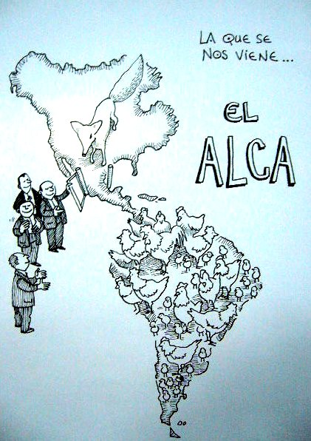
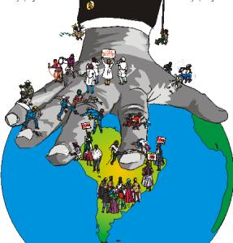

Slide 15
REGIONAL
DE DEFENSA: OTAN (Organización del Tratado del Atlántico Norte, 1949).
CONCERTACIONES O BLOQUES REGIONALES:
UE (Unión Europea, década del 50).
MERCOSUR (Mercado Común del Sur, 1991).
NAFTA (Tratado de libre comercio de América del Norte, 1994).
UNASUR (Unión de las Naciones Sudamericanas,2008).
MCCA-CARICOM-CAN-MILA y ALADI.

Slide 16
MERCOSUR
Se constituyó por el Tratado de Asunción de 1991, que firmaron los siguientes países: Argentina, Brasil, Paraguay y Uruguay. En 2012 se sumó como miembro pleno Venezuela, pero en la actualidad está suspendido.
Es una unión política y económica. Además establece mecanismos de cooperación en las áreas de cultura, educación, justicia y medio ambiente.

Slide 17
OBJETIVOS:
Asegurar la libre circulación de bienes y servicios entre los países miembro, eliminando para ello, los derechos aduaneros y las restricciones arancelarias de mercaderías producidas en los países integrantes.
Establecer los mismos aranceles externos para el intercambio de bienes y servicios entre el Mercosur y otros países, y adoptar una política comercial similar con el mercado mundial.
Mantener posiciones comunes en Foros económicos internacionales.

Slide 18
Coordinar las políticas económicas de los países para asegurar una competencia adecuada entre ellos(como ocurre en el caso del azúcar, en el que Brasil es mucho más competitivo pero ha aceptado cierta protección para la actividad azucarera argentina porque esta es fundamental en la producción regional de Tucumán y Jujuy).

Slide 19
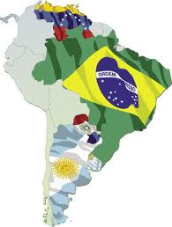


Slide 20
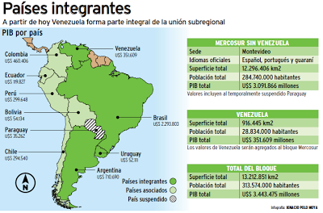

Slide 21
Países asociados al Mercosur
Los países asociados se comprometen a tener una zona libre comercio con el Mercosur y cumplir con la cláusula democrática, es decir, no pueden tener gobiernos asumidos por Golpes de Estado.
Participan con vos pero sin voto en la toma de decisiones económicas.
Países asociados por acuerdos complementarios:
Chile en 1996
Bolivia en 1997
Perú en 2003
Venezuela en 2004-en 2012 Miembro Pleno. Hoy suspendido.
Ecuador y Colombia en 2004
Por esta razón el Mercosur es bioceánico, lo que beneficia a los países del este para vender sus productos en Asia y a los del oeste porque pueden salir al Atlántico.

Slide 22
NAFTA
Firmado en 1994 entre EEUU, Canadá y México.
Sus siglas significan: North American Free Agreement , o TLCAN (Tratado de Libre Comercio de América del Norte)
Se comprometieron a eliminar gradualmente los aranceles y barreras aduaneras.
A EEUU este Tratado le facilita la radicación de industrias en territorio Mexicano; esto le trae ventajas por la mano de obra más barata, de este modo evita el grave problema en su territorio de la inmigración ilegal y legal de mexicanos.
Además accede a las grandes reservas de petróleo mexicano.
Canadá ingresó por las relaciones comerciales con EEUU, puesto que muchos canadienses dependen de introducir sus productos en el mercado consumidor estadounidense.

Slide 23
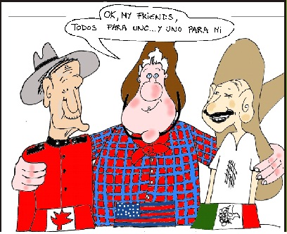
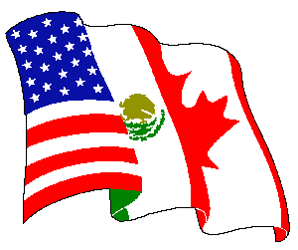

Slide 24
UNASUR
Unión de Naciones Sudamericanas, lo integraban 12 países, se inició en 2004 en Cuzco Perú pero en el 2008 se oficializa con el Tratado de Brasilia.
Proyecto para crear un área de libre comercio entre las Naciones Sudamericanas.
Objetivos fundamentales:
Políticos: promover la participación ciudadana, concertar políticas exteriores y fortalecer la posición sudamericana ante imposiciones del mundo desarrollado.
Económicos: conseguir la integración estratégica en el uso y la explotación de los recursos y en las políticas energéticas, industrial y de las telecomunicaciones.
Sociales: eliminar la desigualdad socioeconómica y lograr la inclusión social de todos los habitantes de Sudamérica.
Sólo 5 de los 12 países están en la actualidad en la UNASUR. Ahora sólo quedan Bolivia, Guyana, Surinam, Uruguay y Venezuela.

Slide 25
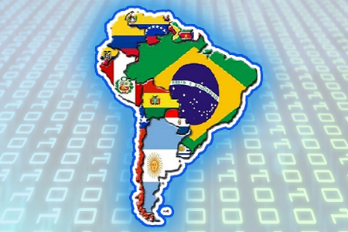
Países del UNASUR en 2008

Slide 26
Otros Bloques Regionales en América
Los Estados buscaron incorporar nuevos mercados consumidores para sus productos, aumentar las fuentes de trabajo y obtener mayores beneficios al negociar en bloque en el plano internacional.
Los primeros antecedentes de la formación de bloques son de la década del 60, se crearon:
MCCA 1960Mercado común centroamericano.
ALALC 1961 Asociación latinoamericana de libre comercio.
PACTO ANDINO 1969
CARICOM 1973 Comunidad del Caribe
Todas estas iniciativas de las décadas del 60/70 no llegaron a cumplir plenamente sus objetivos por razones externas o internas.

Slide 27
Por estos motivos, los procesos de concertaciones regionales sufrieron modificaciones:
MCCA y CARICOM fueron acrecentando sus objetivos, siempre con vistas a alcanzar el desarrollo de los países que los integran.
ALALC fue reemplazada en 1980 por ALADI(Asociación Latinoamericana de Integración), que busca lograr un mercado común latinoamericano.
El Pacto Andino, se modificó y en la actualidad se llama CAN(Comunidad Andina de las Naciones) cuyo objetivo principal es lograr la integración y cooperación subregional.

Slide 28
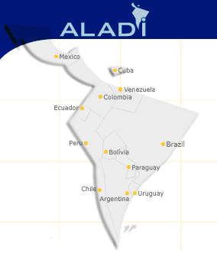
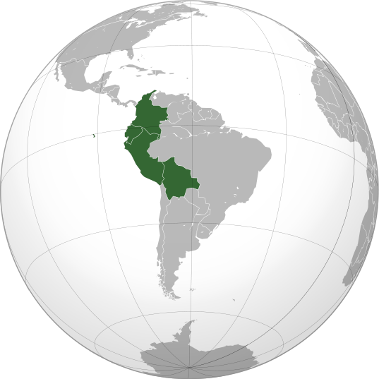
CAN

Slide 29
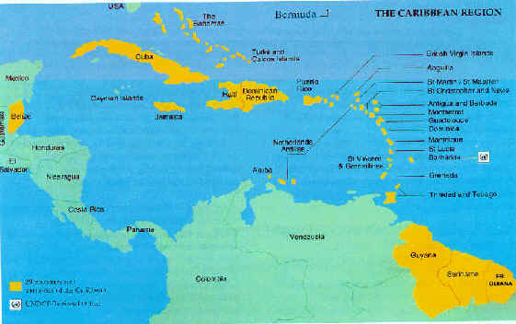
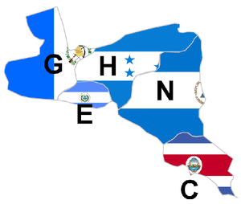
CARICOM y MCCA

Slide 30
BLOQUES REGIONALES SE BASAN
Integración Política Integración Económica
Con el objeto de lograr: Cuyas etapas son:
DESARROLLO SOCIAL *ÁREA DE PREFERENCIA ARANCELARIA
INCLUSIÓN *ZONA DE LIBRE COMERCIO
UNASUR *UNIÓN ADUANERA
ALADI *MERCADO COMÚN
Promueven: *UNIÓN ECONÓMICA
*Valores democráticos, Requiere de la integración física del territorio: *participación y consenso, *Corredores bioceánicos, *mejores condiciones de vida, *Puertos de aguas profundas, *pluralidad y respeto por las diferencias. *Corredores ferroviarios e hidrovías.

Slide 31

MILA 2011
Es el Mercado Integrado Latinoamericano.
Es el resultado del acuerdo firmado entre la Bolsa de Comercio de Chile, Perú, Colombia y México (que se suma en 2014).
El objetivo es desarrollar el mercado de capitales a partir de la integración de 4 países

